Slide 1
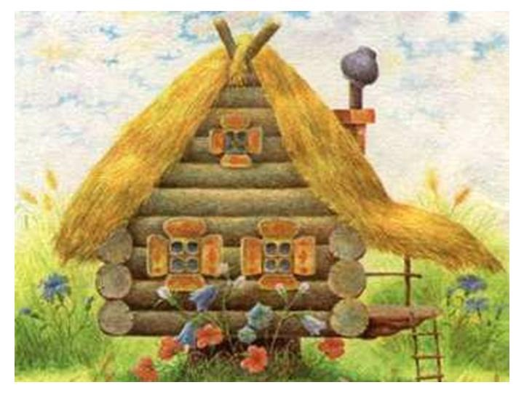

Slide 2


Slide 3
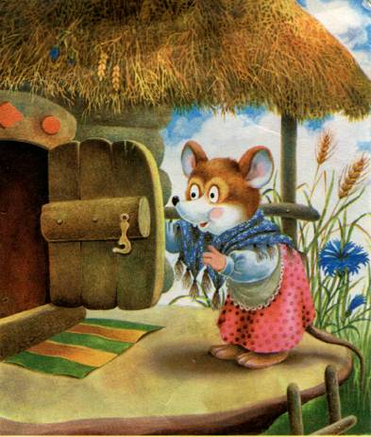

Slide 4


Slide 5
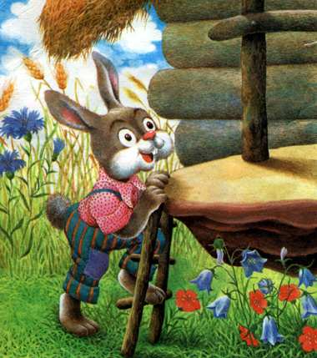

Slide 6
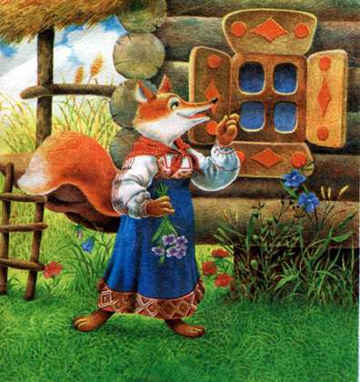

Slide 7
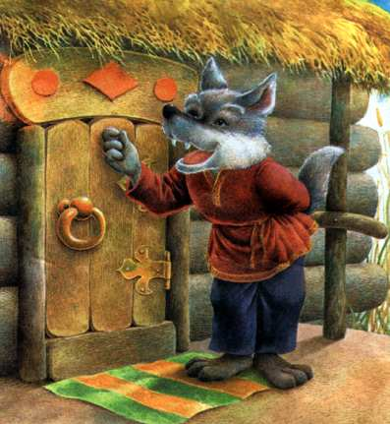

Slide 8
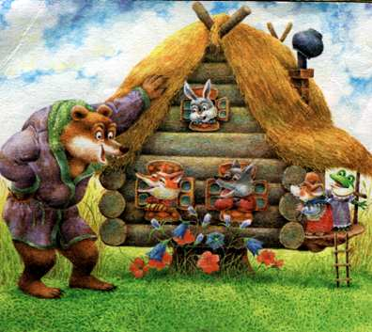

Slide 9
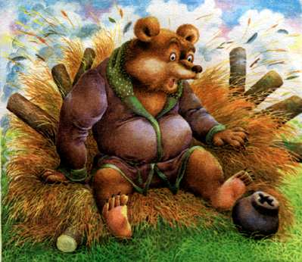

Slide 10
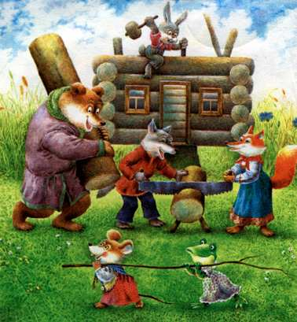

Slide 11
собственники
э С Ю О я Б я С ю Т э В Ю Е Ю Н я Н э О ю я С э Т ээЬ

Slide 12
Собственность
16.02.2022
8 класс

Slide 13
Цель урока:
Сформировать представление о собственности как экономической и юридической категории.

Slide 14
План
Понятие «собственность».
Формы собственности.
Субъекты и объекты права собственности.
Защита прав собственности.

Slide 15
Приложение 1.
Ответьте на вопросы.
- Как происходила эволюция форм собственности?
- Каким образом эволюция форм собственности связана с развитием производства?

Slide 16
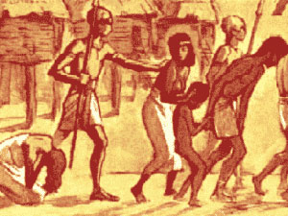
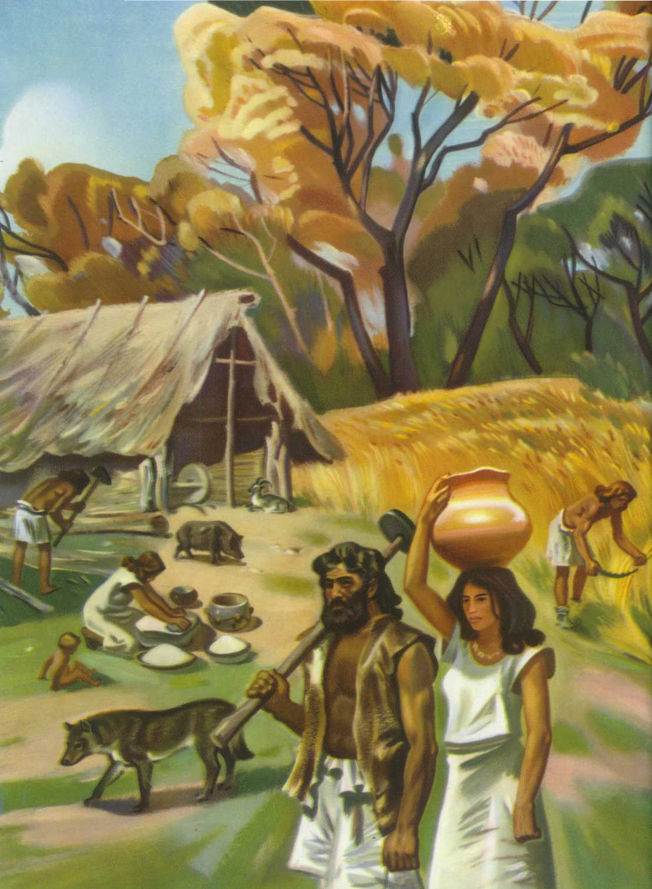

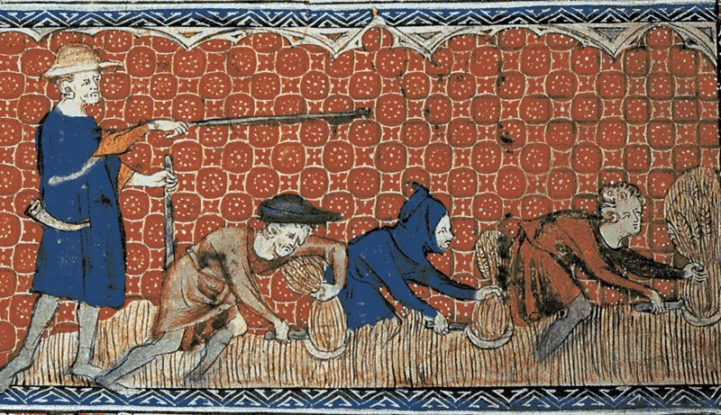
Эволюция форм собственности
Общинная
собственность
Рабовладельческая собственность
Частная капиталистическая
собственность
Феодальная собственность

Slide 17
Задание 1.
Распределите признаки хозяйственных систем в соответствующую графу таблицы
1 группа — рыночная экономика
2 группа — командная экономика
3 группа — традиционная экономика
4 группа – смешанная экономика
Рыночная экономика | Командная экономика | Традиционная экономика | Смешанная экономика

Slide 18
Собственность – это правовое обладание имуществом

Slide 19
Собственность. Право собственности
Собственность рассматривается в 2-х аспектах
а) экономическом б) юридическом
Экономический:
Собственность – принадлежность материальных, духовных ценностей, денежных средств определенным лицам – собственникам.
Юридический:
Собственность – право на владение , пользование и распоряжение объектом собственности.

Slide 20
Государственная
собственность
Муниципальная
собственность
Частная
собственность
Формы собственности
Общественная собственность
Собственность общественных организаций
Коллективная собственность

Slide 21
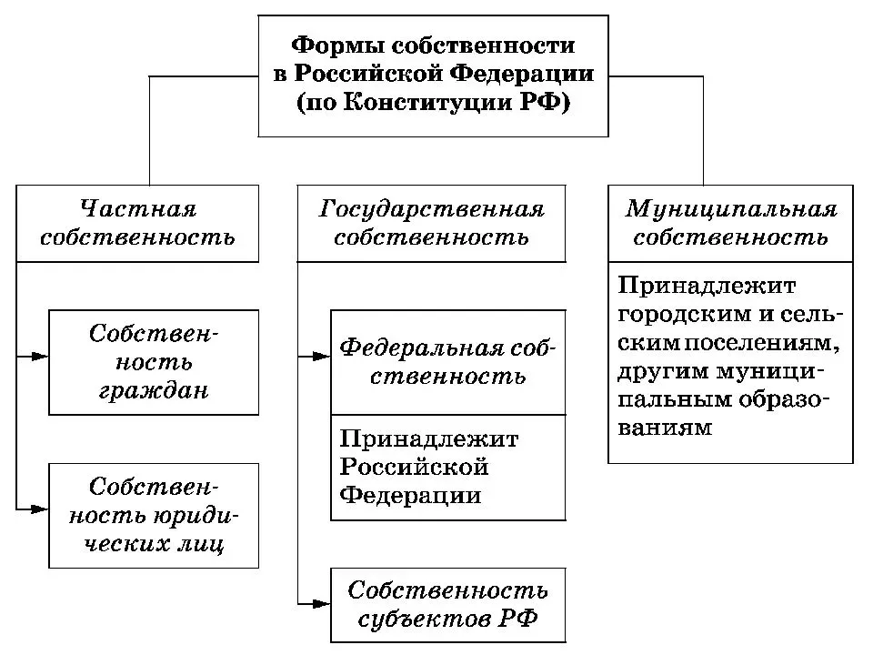

Slide 22
Задание 2.

Slide 23
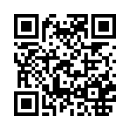
Что значит «Быть собственником?»
Статья 35 Конституции РФ
Кто имеет право на собственность?
Какие возможности дает право собственности?

Slide 24
Субъекты права собственности
Собственники
Физические лица (граждане)
Юридические лица
(организации, предприятия, фирмы)
Государство
Органы местного
самоуправления

Slide 25
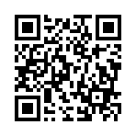
Объекты права собственности
(ст. 128 ГК РФ)
Вещи
Иное имущество (имущественные права, безналичные деньги и пр.)
Результаты работ и оказания услуг
Результаты интеллектуальной деятельности
Нематериальные блага (имя, достоинство)

Slide 26
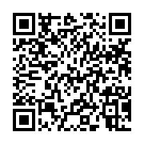
Право собственности
(ст. 218 ГК РФ)
Право собственности – это совокупность правовых норм, которые закрепляют, регулируют и охраняют состояние принадлежности материальных благ конкретным людям – собственникам.

Slide 27
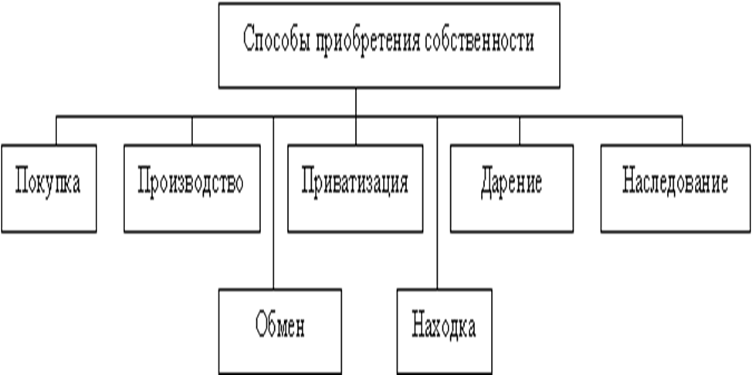

Slide 28
Задание 3.

Slide 29
Каким видом собственности является?
Способ приобретения?
Субъекты права?
Объекты права?

Slide 30
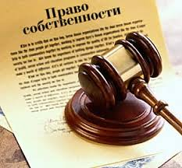

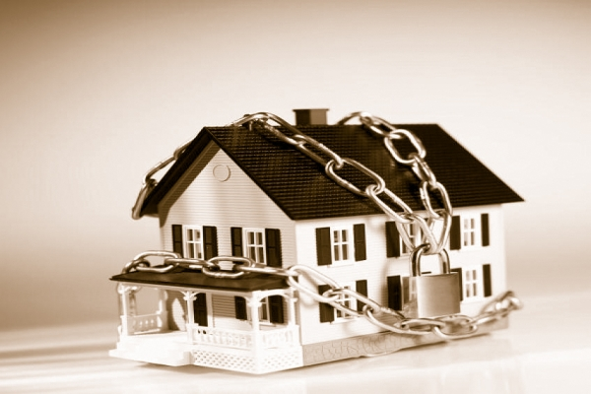


Защита прав собственности
Подумайте:
Каким образом можно защитить свое имущество?
закон

Slide 31
        Домашнее задание
        Подготовить пересказ по рабочему листу.
        На выбор:
Сообщение «Преступления против собственности» (гл. 21 УК РФ).
В каких сказках, м/ф, литературных произведениях рассматривались ситуации, связанные с защитой прав собственника? Какие статьи были нарушены?

Slide 32
Экономическая сказки
«Бабушка приехала»

Slide 33
Аренда – временное право пользования чужим имуществом.

Slide 34
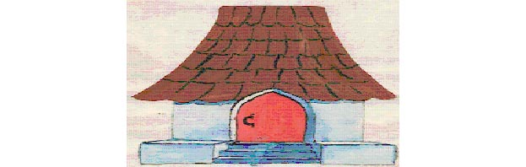

Задача 4. Посчитай, что выгоднее, взять в аренду большой дом или купить маленький домик?
Цена- 80 зед
Аренда - 10 зед в месяц

Slide 35
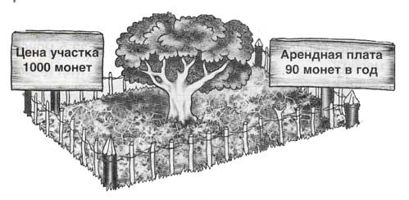

Slide 36
Контакты
АНОО «Ломоносовская школа – Зелёный мыс»
Бородина Валерия Владимировна
email: borodinauvv@yandex.ru

